Slide 1
TIẾNG VIỆT 1
Tập 2
Thứ Ba ngày 29 tháng 4 năm 2025
Tiếng Việt
Góc sáng tạo:
Trưng bày ”Quà tặng ý nghĩa”

Slide 2
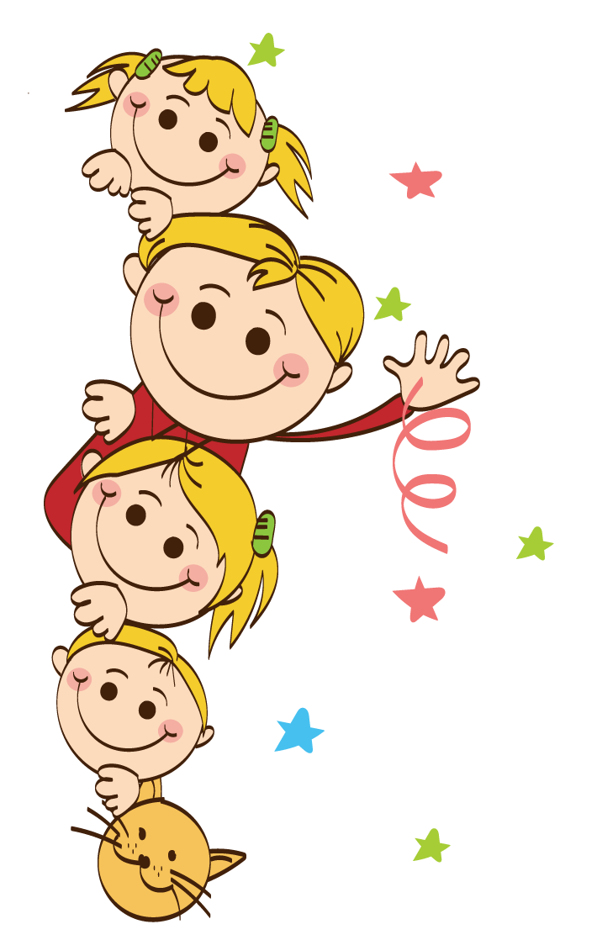
KHỞI ĐỘNG

Slide 3
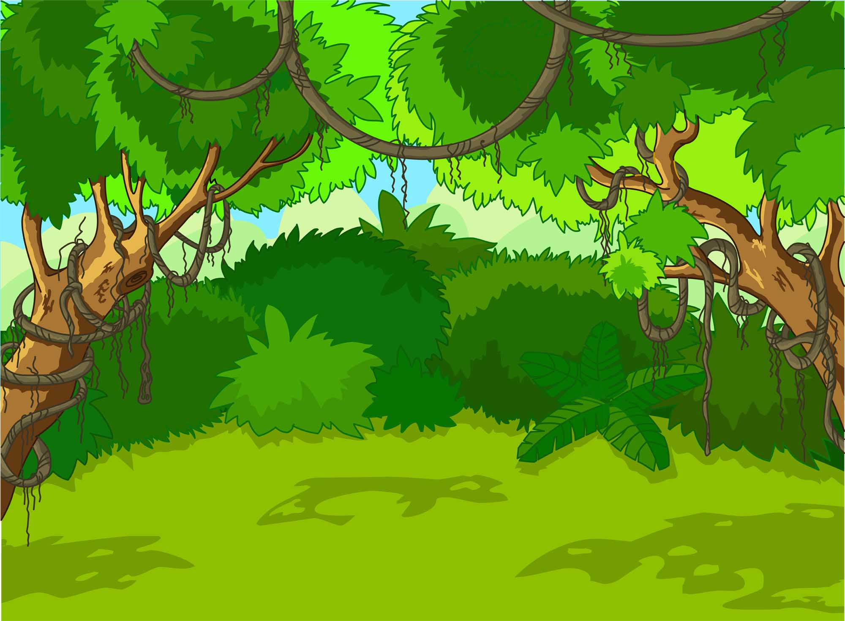
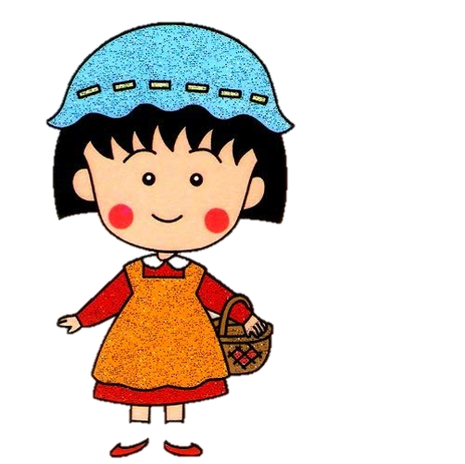
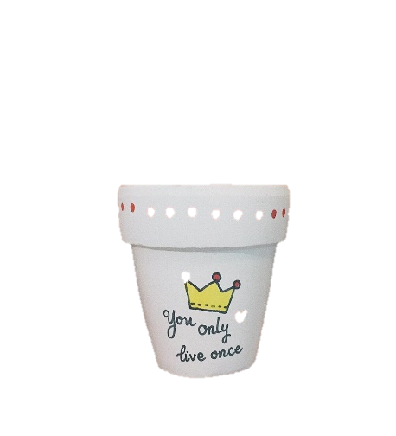
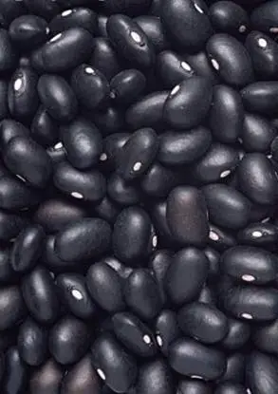
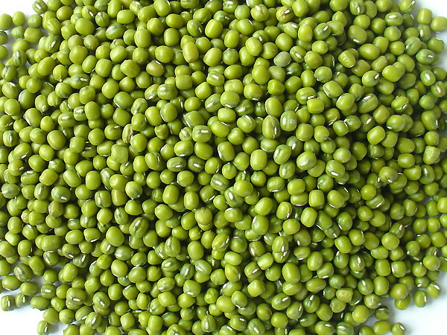
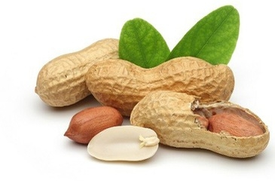
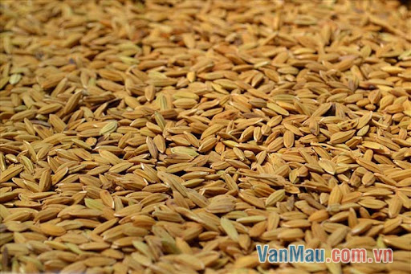
CẢM ƠN CÁC BẠN ĐÃ GIÚP MÌNH TÌM ĐƯỢC CÁC LOẠI HẠT GIỐNG NHÉ!
CÁC BẠN HÃY GIÚP MÌNH TÌM CÁC LOẠI HẠT GIỐNG NHÉ!
HẠT GIỐNG
DIỆU KÌ
Click vào chậu để chọn câu hỏi.
Click vào số để ra hạt giống.
1
2
3
4
x

Slide 4
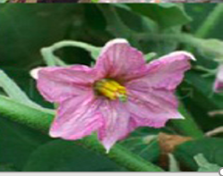
Hoa cà màu gì?
Màu tím

Slide 5
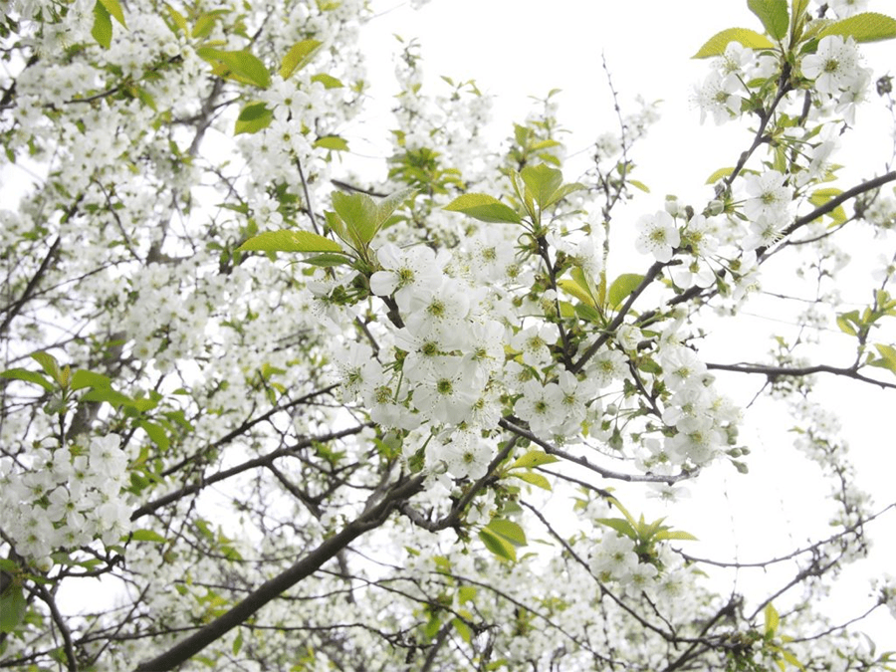
Điền vào chỗ chấm:
Hoa mận……….
trắng tinh

Slide 6
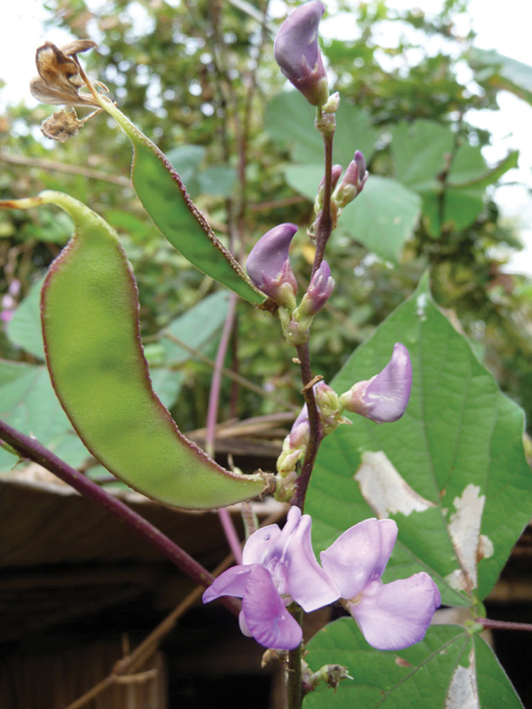
Hoa đỗ như thế nào?
Hoa đỗ xinh xinh

Slide 7
Hình bên dưới là hoa gì?
Hoa mướp

Slide 8
Góc sáng tạo
Trưng bày Quà tặng ý nghĩa

Slide 10
Tiêu chí đánh giá
Các nhóm trưng bày
trước lớp
1
Nội dung
Từ ngữ
2
3
Trình bày

Slide 11
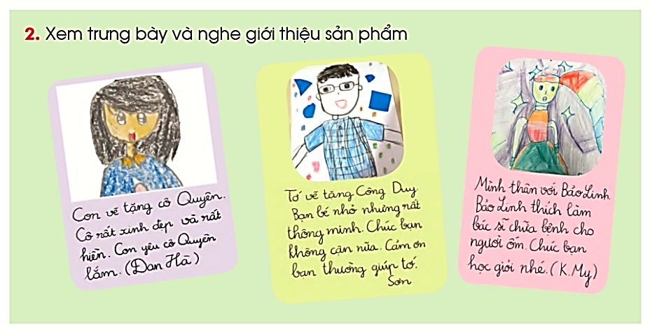

Slide 12
BÌNH CHỌNB
Nhóm nào trưng bày đẹp?
Sản phẩm nào ấn tượng?

Slide 13
